Slide 1
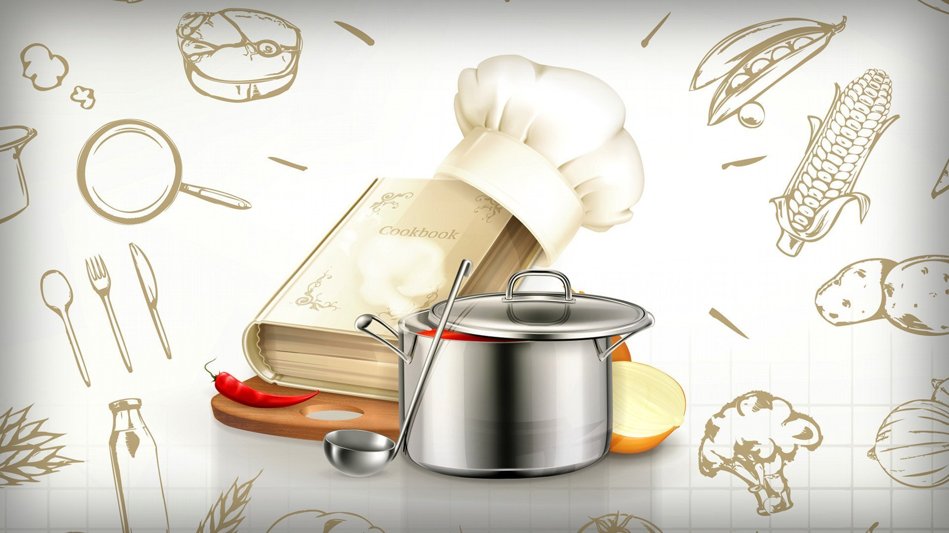


ГКУ ВО «Муромский детский дом»
Кулинарный поединок
«Приятного аппетита»

Slide 2

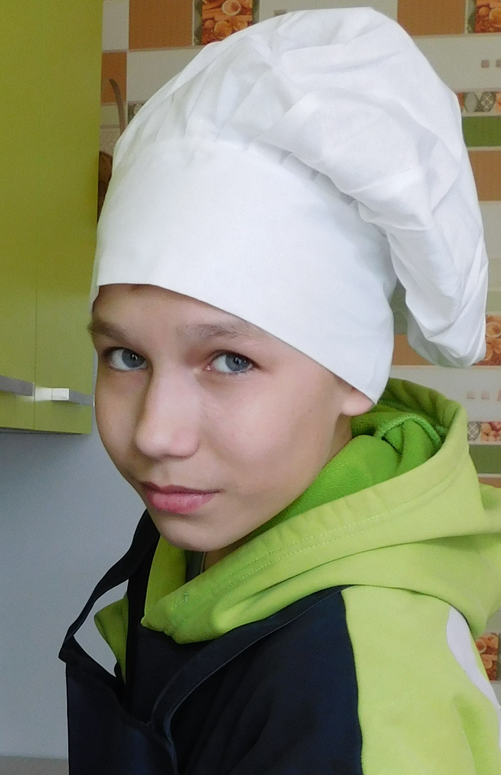
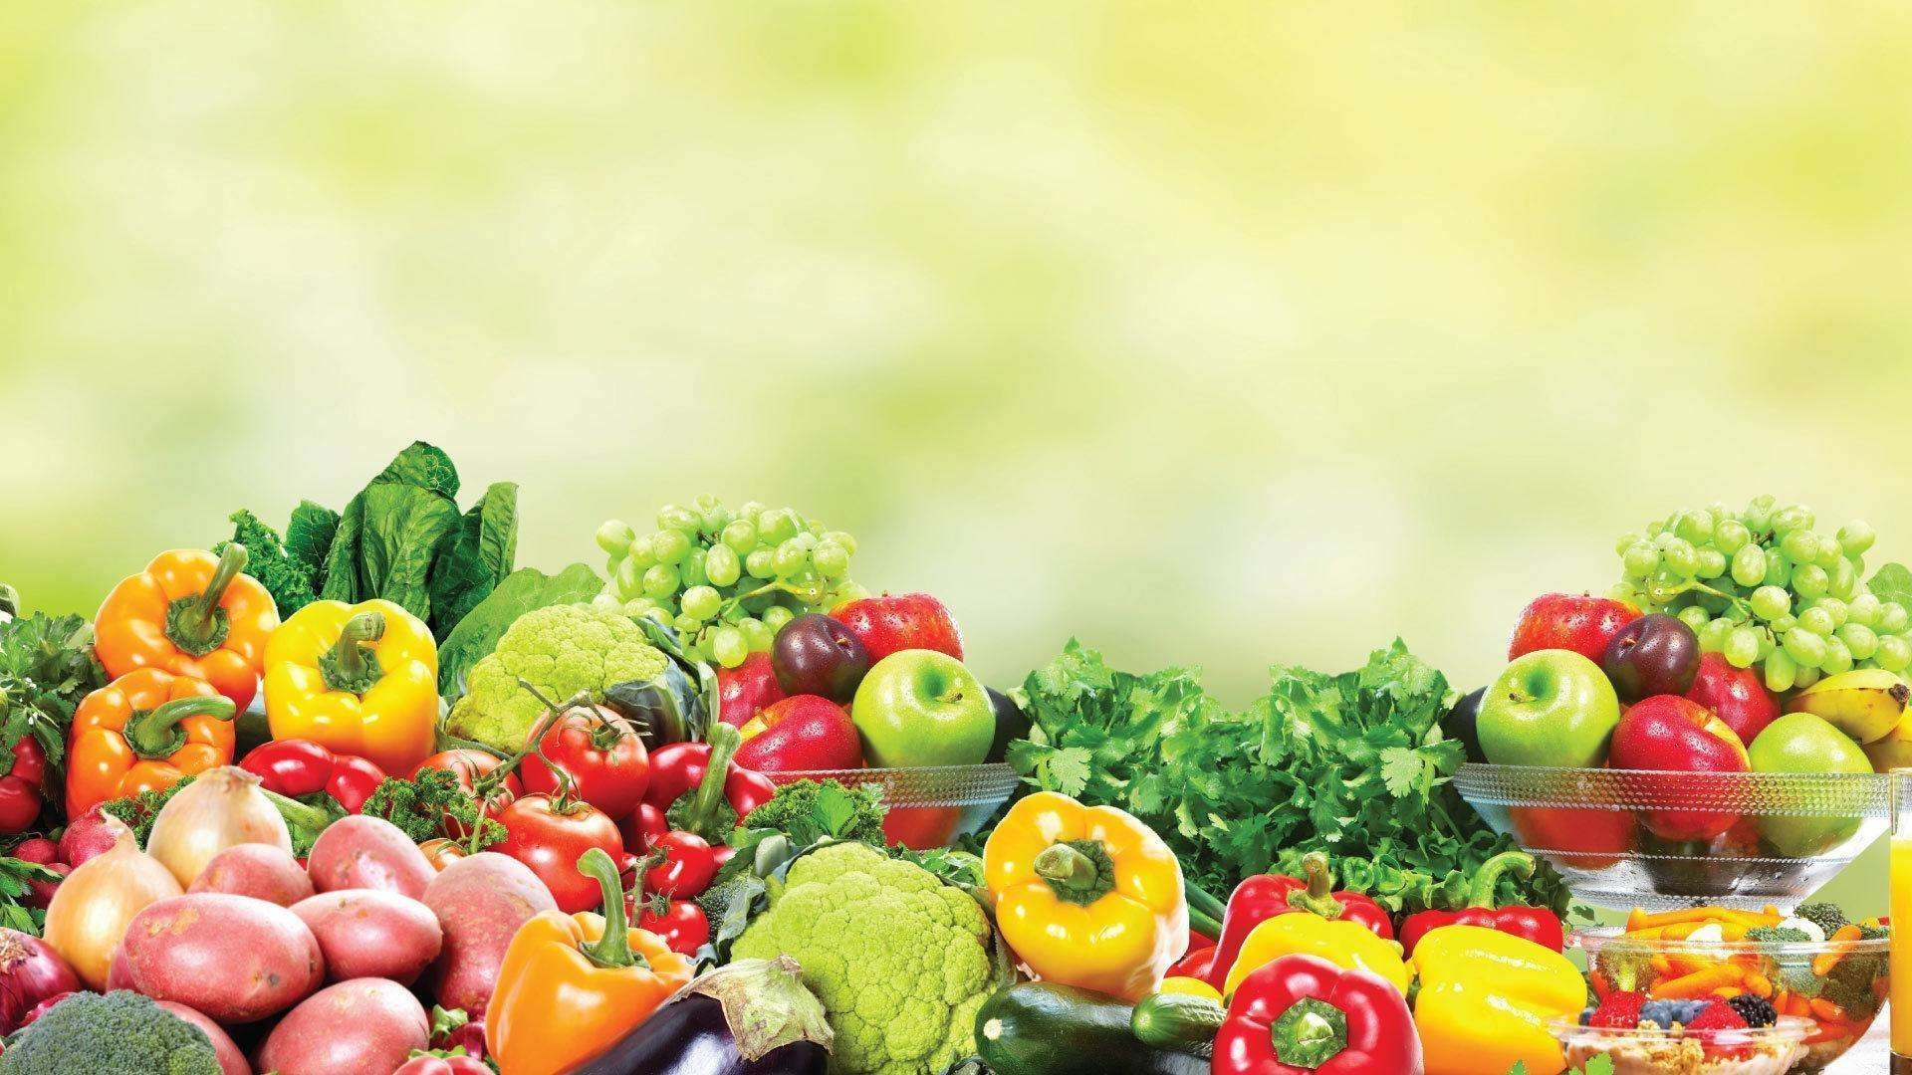


Прежде чем приготовить обед, был проведен мониторинг цен в магазинах о. Муром.
Мониторинг цен показал, что ценовая политика в магазинах неоднообразна.
Приняли решение воспользоваться услугами двух магазинов: «Пятерочка» и «Лукошко».
Составили меню, определились с ингредиентами.
Вот, что получилось:
Повышение цен!
Где купить продукты для СтартБатла?

Slide 3
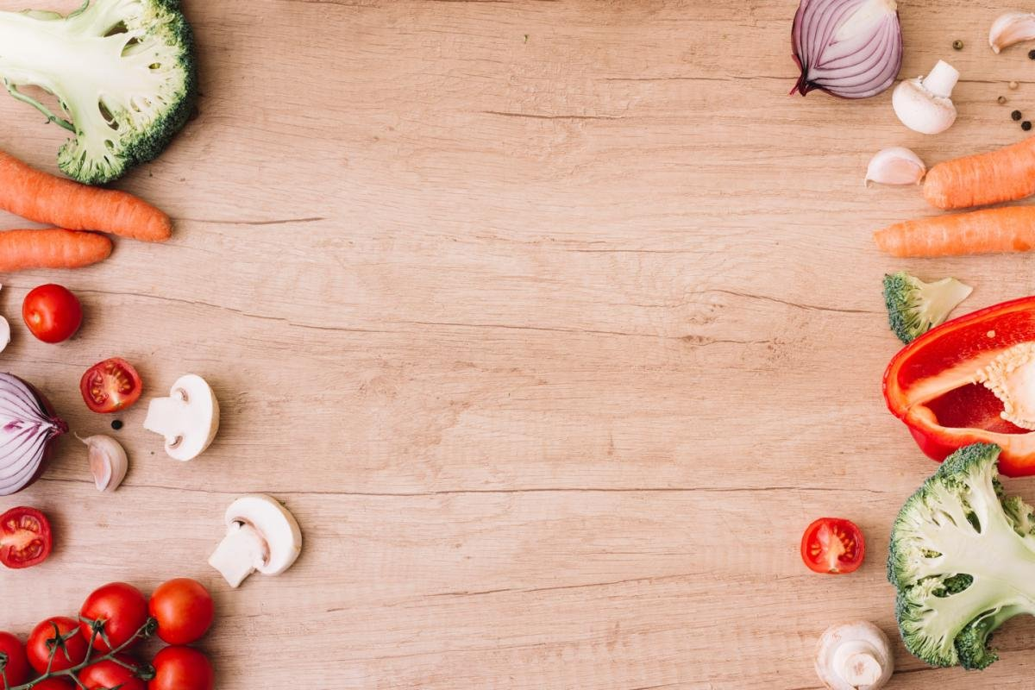
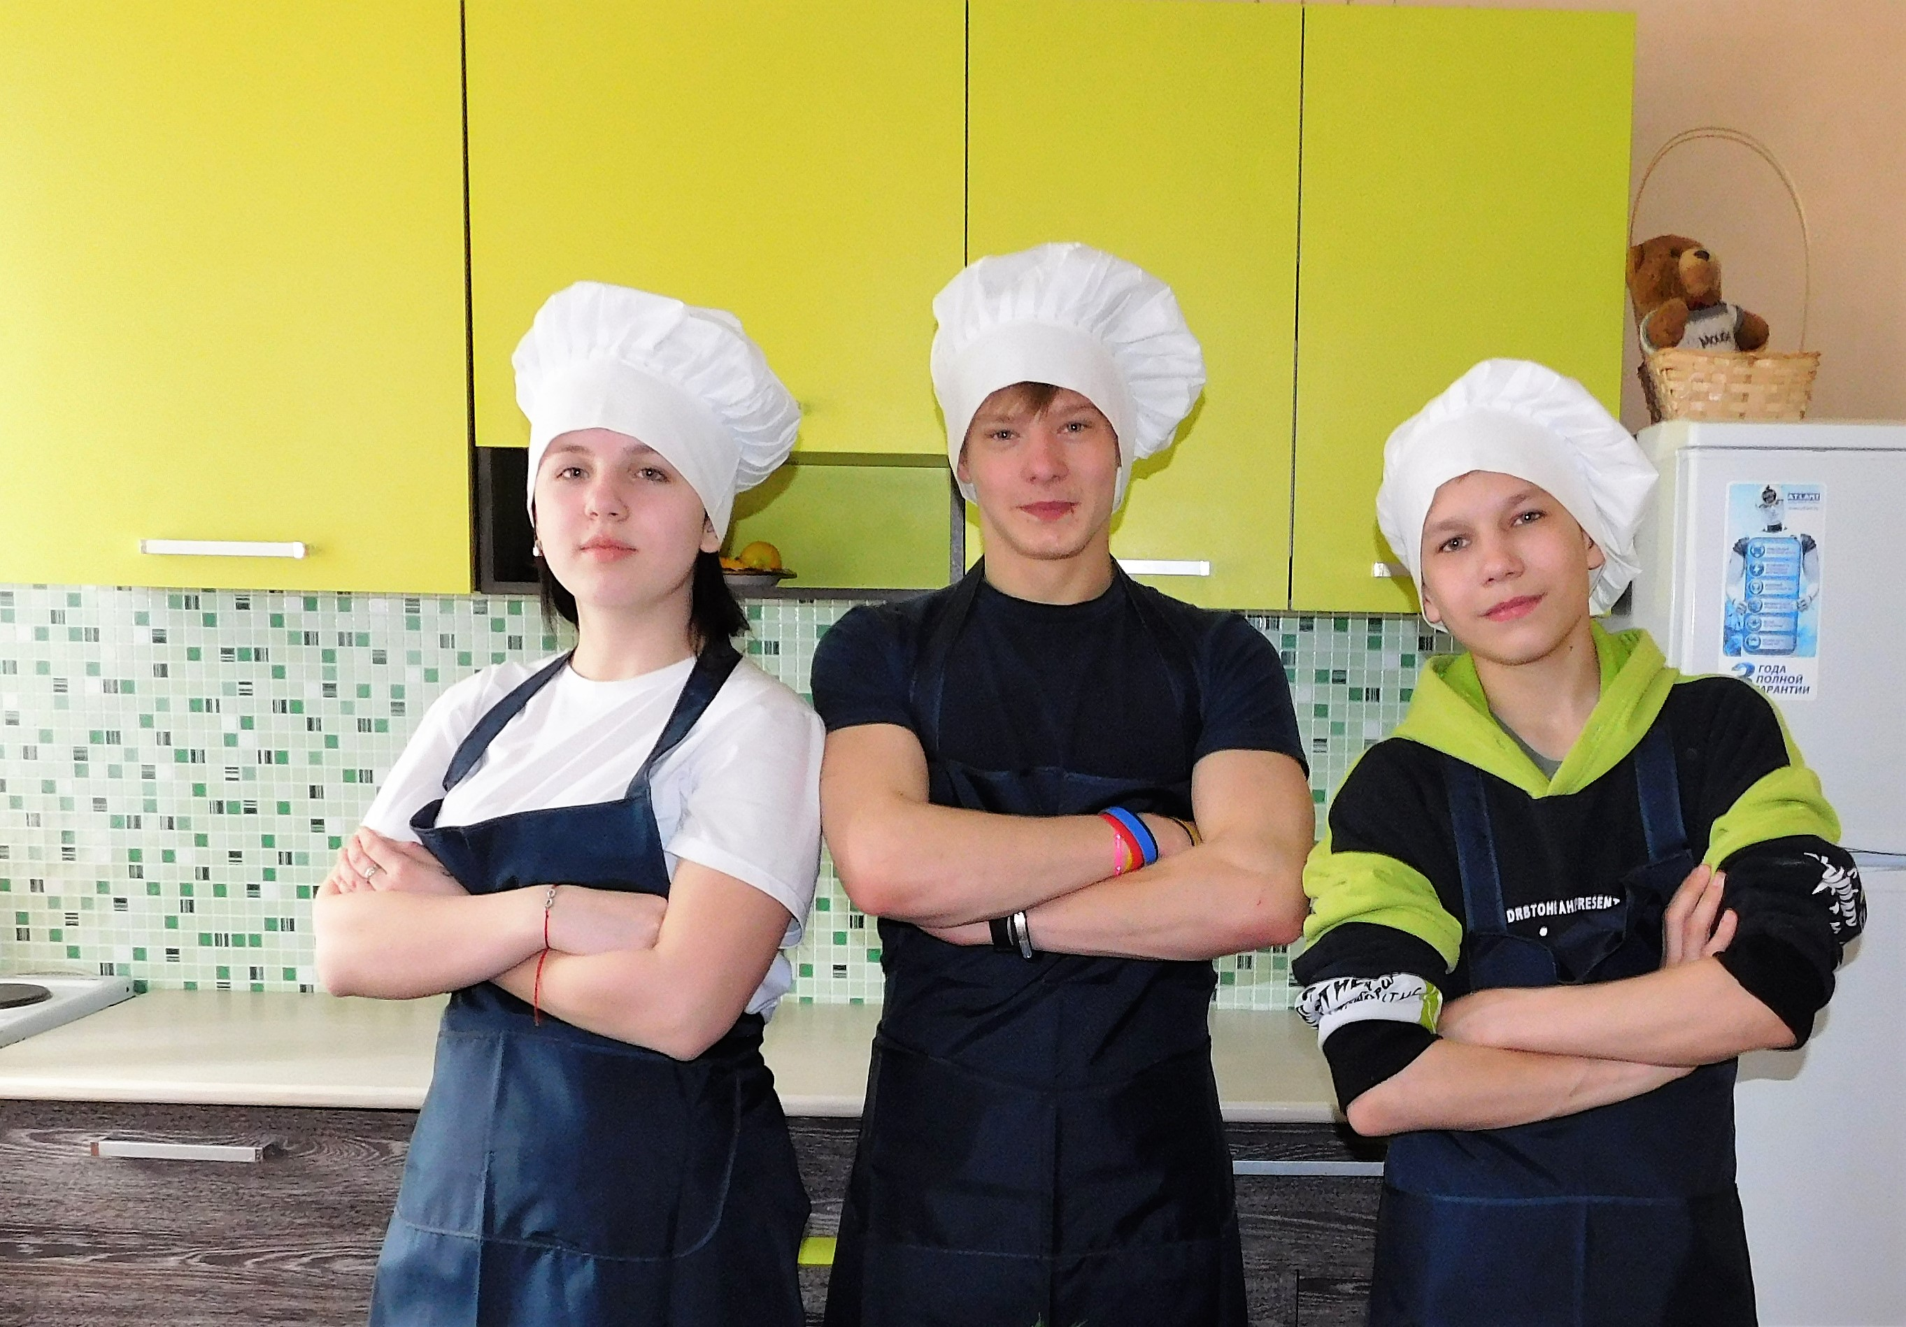
Команда «Кодекс Молодежи».
Мы готовы к кулинарному
состязанию!

Slide 4
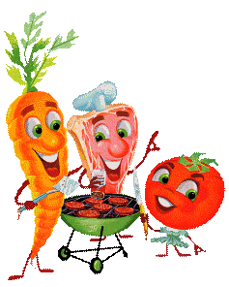

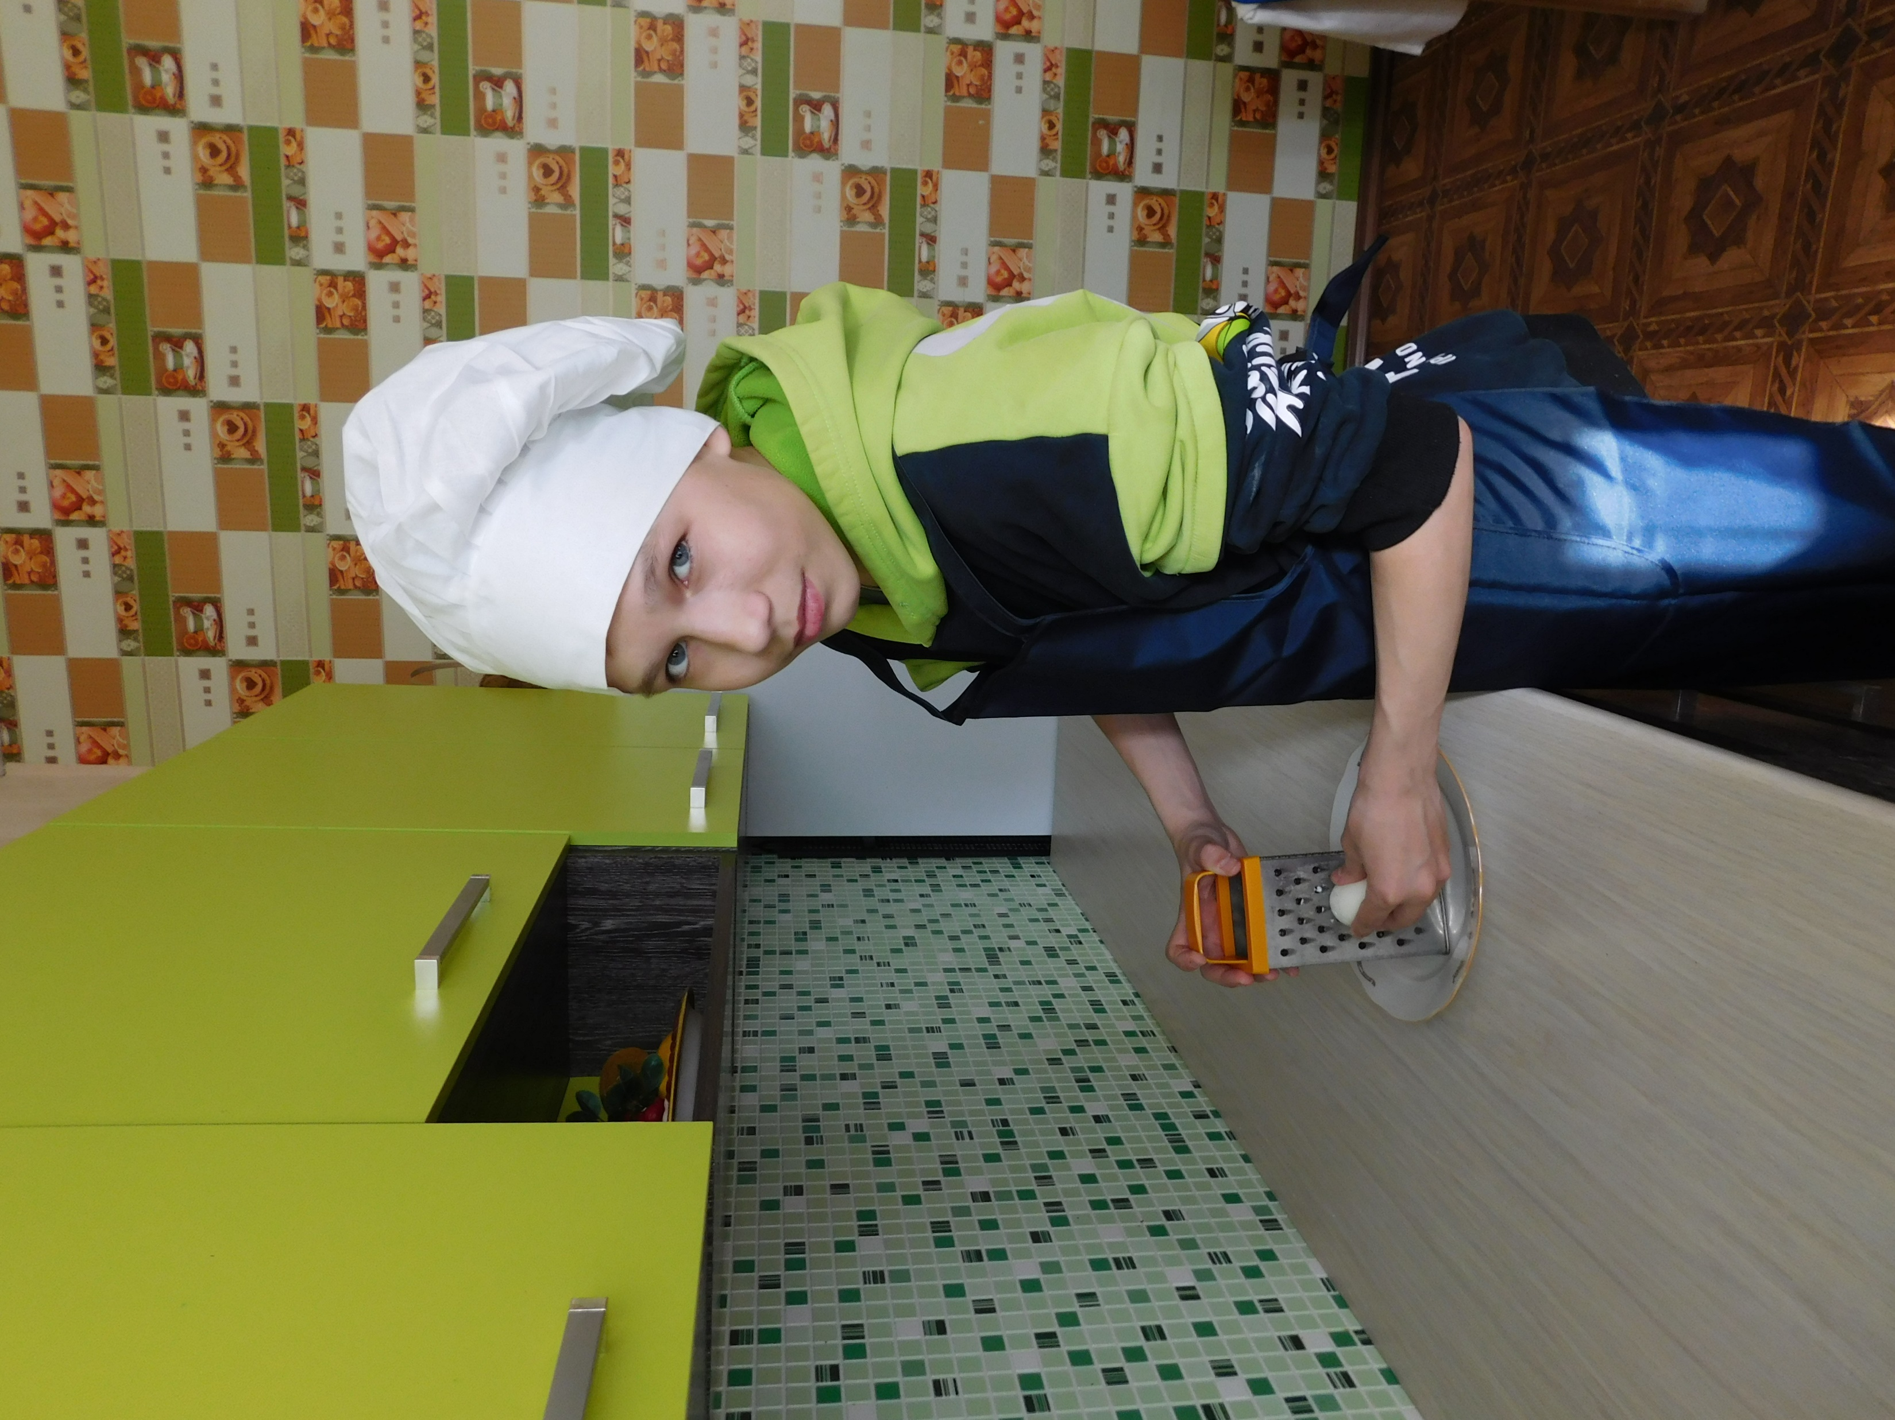
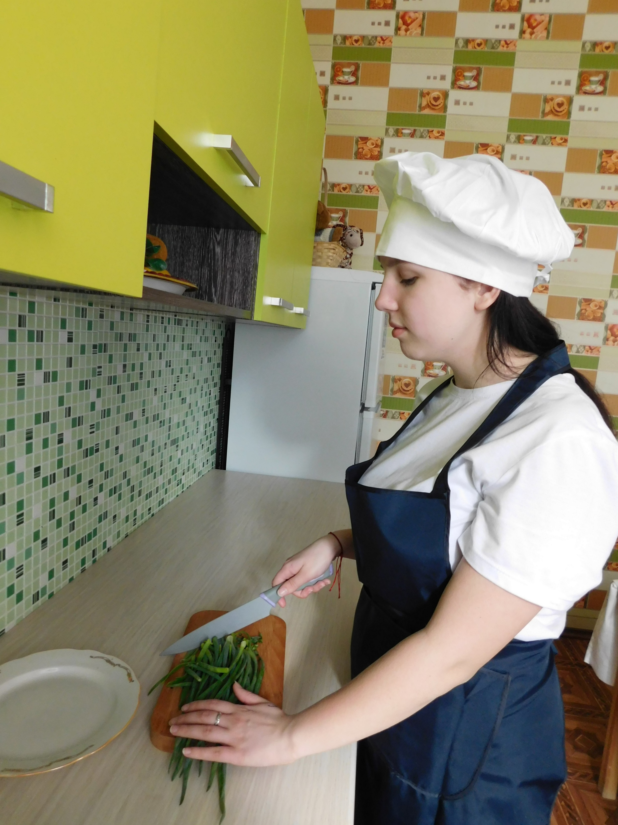


Блюдо № 1
Салат «Веснянка»

Slide 5

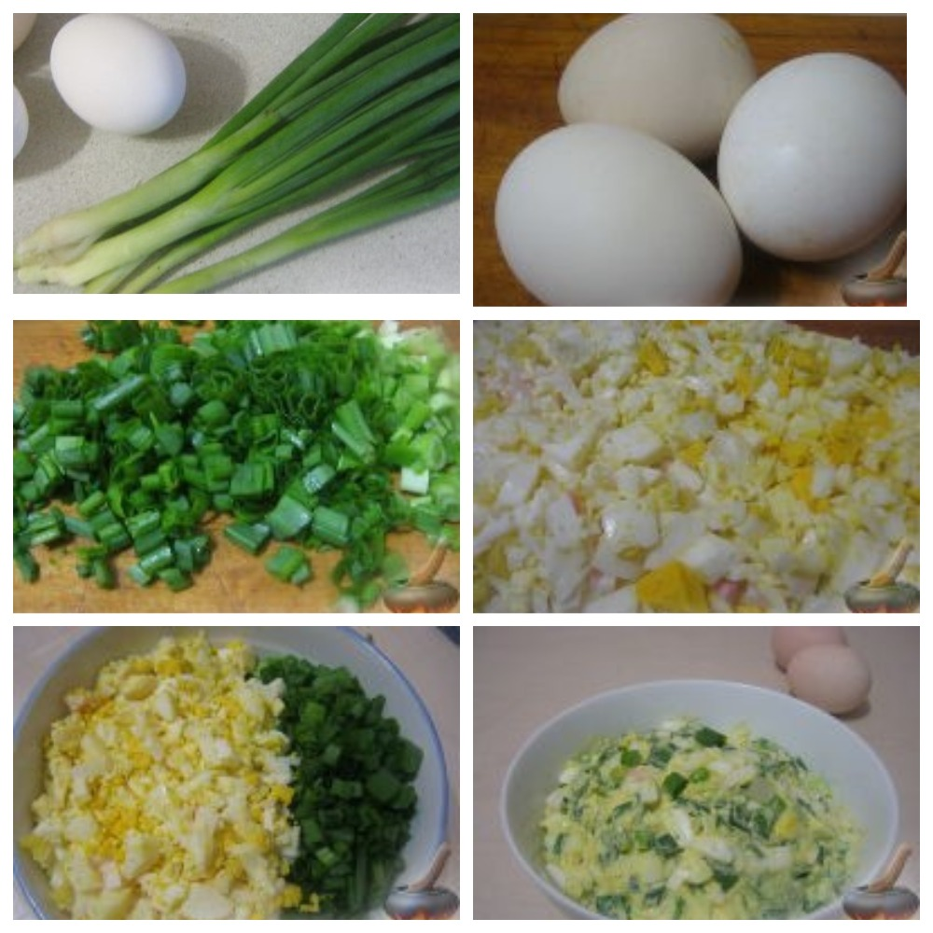
Блюдо № 1
Салат «Веснянка»
Для приготовления нам понадобится:
Зелень(выращенная нашими воспитанниками),
1 яйцо- 8 рублей, 1 чайная ложка растительного масла-(5 мл.)0,56 руб.
Способ приготовления:
Яйца куриные отварить вкрутую. Охладить. Очистить и нарезать кубиками. Лук зеленый хорошо промыть, нарезать мелко. Соединить в салатнице продукты. Посолить и заправить салат растительным маслом.
Итого потрачено: 8 рублей 56 копеек.

Slide 6



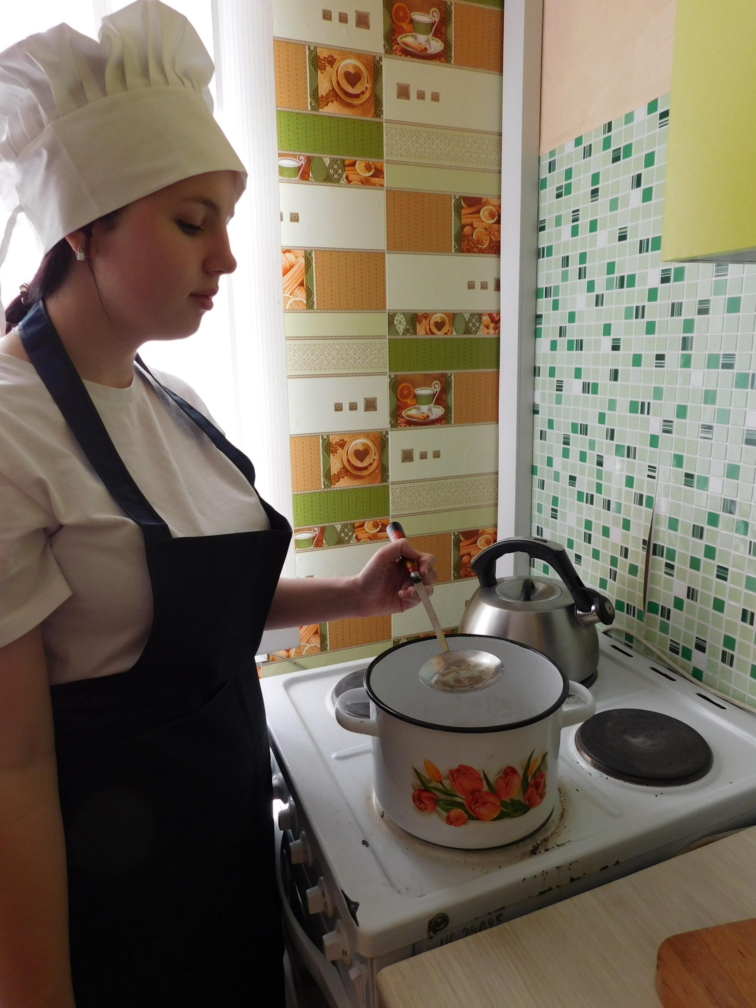
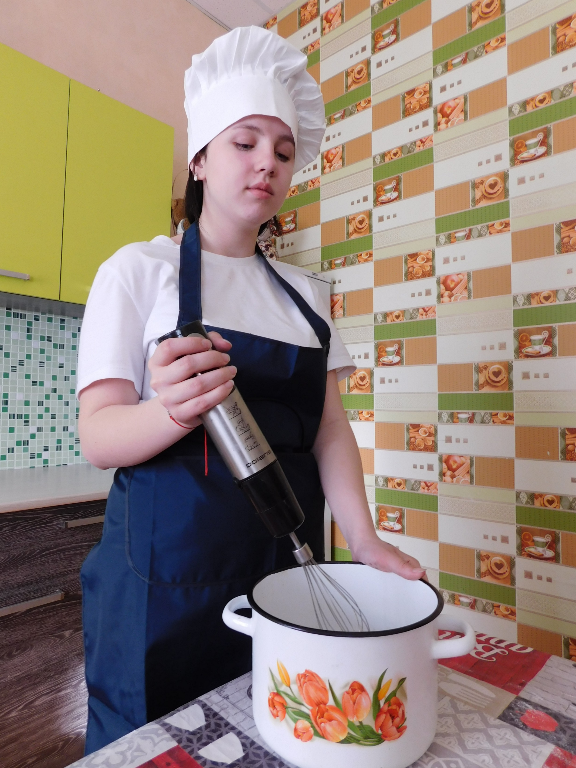
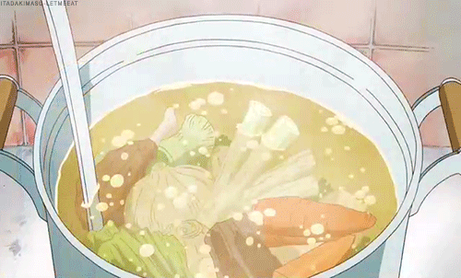
Блюдо № 2
Суп-пюре «Белиссимо»

Slide 7
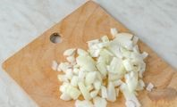
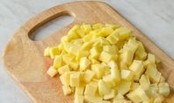
Блюдо № 2
Суп-пюре «Белиссимо»
Для приготовления нам понадобится:
Куриный бульон на кости(200 гр.)-22,21 руб., фасоль(60 гр.)-6 руб., лук-(10 гр.)-0,5 руб., морковь-(10 гр.)-0,7 руб., картофель-(100 гр.)-5руб.70коп.,
сыр-(20 гр.)10руб.,
гренки-(35 гр.)1,7руб., соль-(4 гр.)-0,07 руб.
Способ приготовления:
В кастрюлю налить воду и поставить на огонь. Лук и картофель очистить и нарезать кубиками. В кипящую воду опустить картофель и варить 10 минут. Морковь нарезать кружочками. В сковороде разогреть растительное масло и пассировать морковь с луком в течение 7-8 минут. В кастрюлю к картофелю добавить заранее замоченную фасоль- варить ещё 10 минут. Включить духовку и разогреть до 180 градусов. Ломтики хлеба нарезать небольшими произвольными кусочками. Противень застелить пергаментной бумагой и выложить туда нарезанные кусочки хлеба. Отправить в духовку и подсушить хлеб в течение 10 минут, до зарумянивания. В суп добавить натертый заранее сыр и перемешать до полного его растворения. Посолить по вкусу. Выключить суп и дать ему настояться минут 5-7. С помощью погружного блендера пюрируем суп до однородности. Суп-пюре из фасоли разливаем по тарелкам и подаём с сухариками. Приятного аппетита!
Итого потрачено: 46рублей 88 копеек.

Slide 8

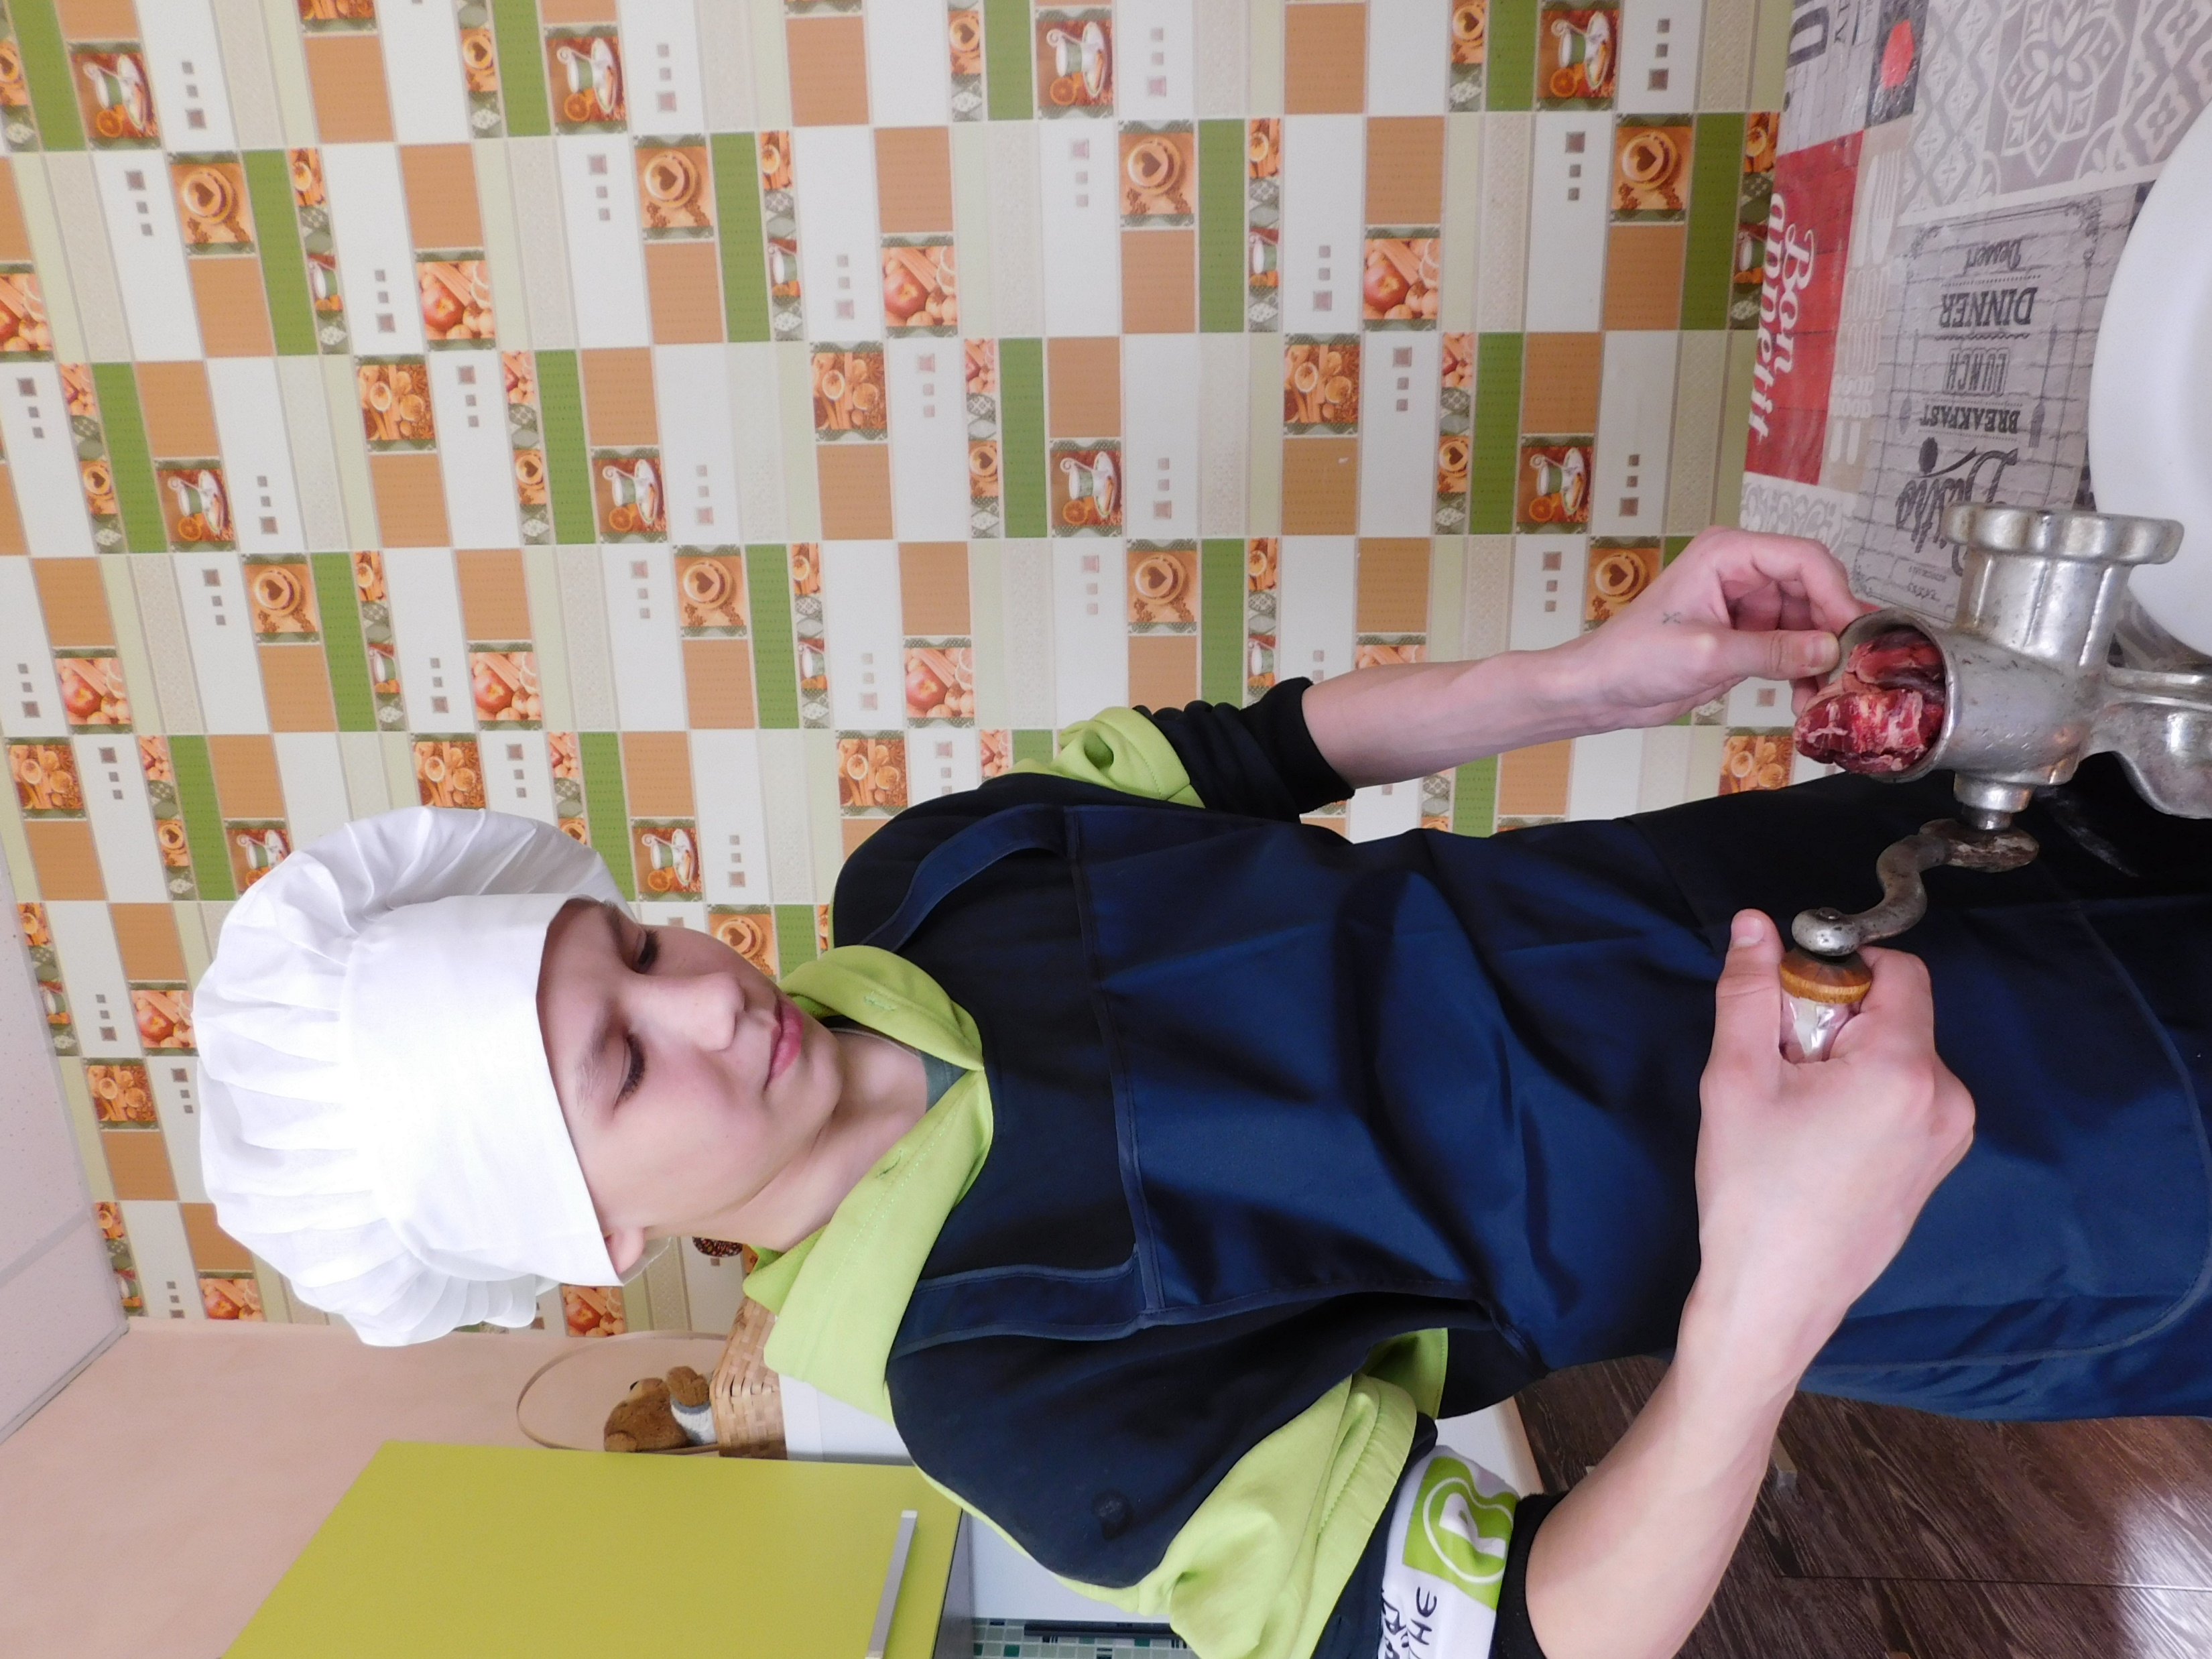
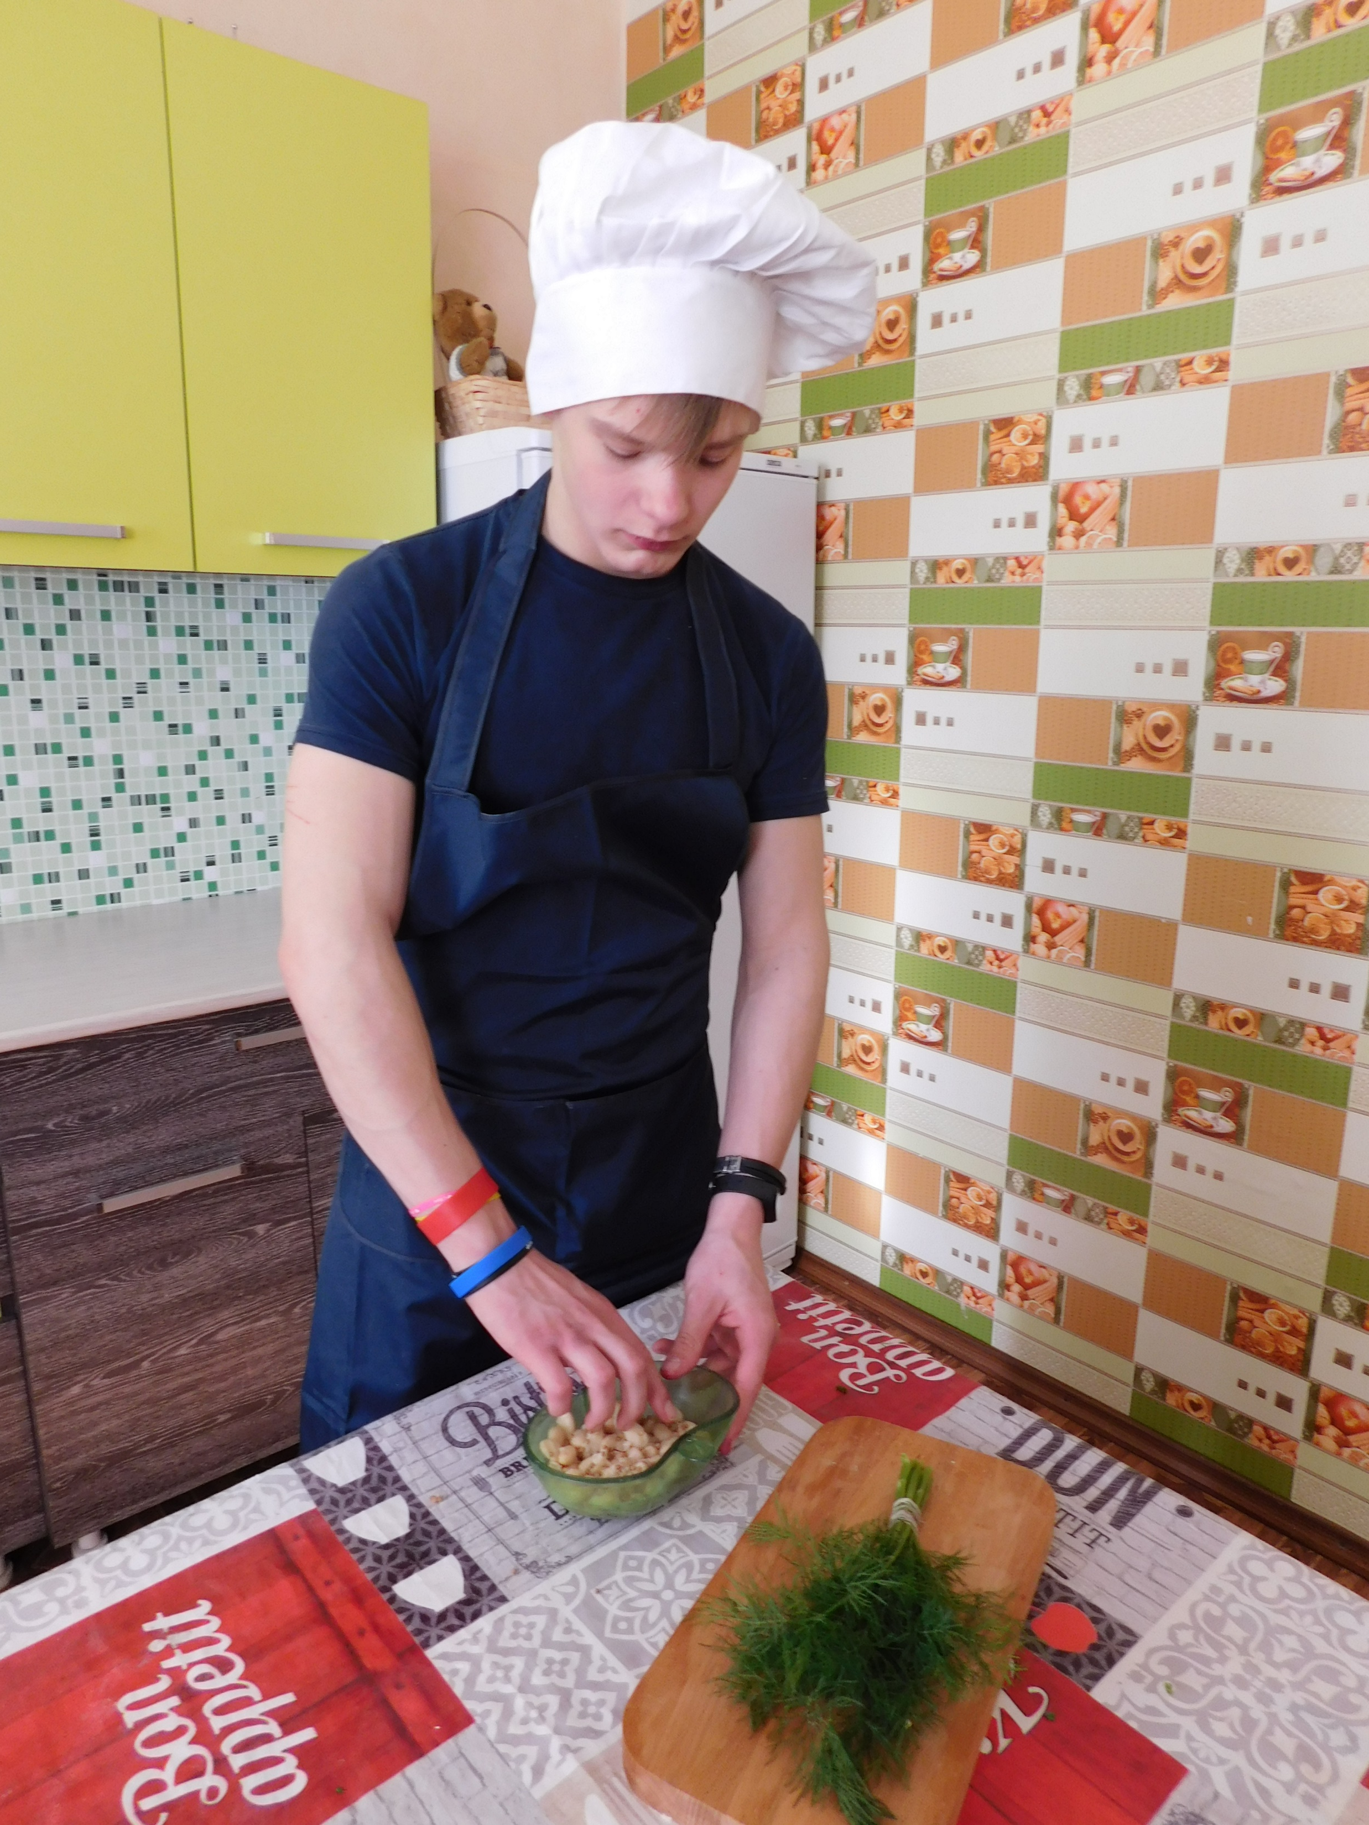
Блюдо № 3
«Гречаники
с томатным соусом»

Slide 9
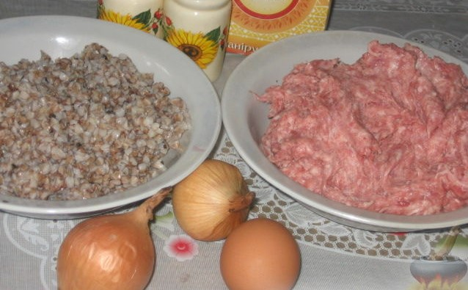
Блюдо № 3
«Гречаники
с томатным соусом»
Для приготовления нам понадобится:
Куриный фарш-(150 гр.)26 руб., гречневая крупа(40 гр.)5руб.,
томат(5 гр.)1,5 руб., лук(10 гр.) 0,5 руб., растит. масло(10 гр.)0,9 руб.,
соль(3 гр.)0,05 руб.
Способ приготовления:
Фарш прокрутить в мясорубке до однородной массы, заранее сварить гречневую крупу.
Лук обжарить на растительном масле. Самые лучшие гречаники получаются, когда фарш и уже гречневую кашу возьмем в равных долях.
Фарш посолить и поперчить, добавить поджаренный лук и 1 сырое яйцо.
Хорошо перемешать с кашей. Разделить полученную массу на колобки, из них сформировать круглые котлеты 1 см толщиной,
которые нужно обвалять в муке и обжарить с двух сторон.
Блюдо готово. Приятного аппетита!
Итого потрачено: 33 рублей 95 копеек.

Slide 10
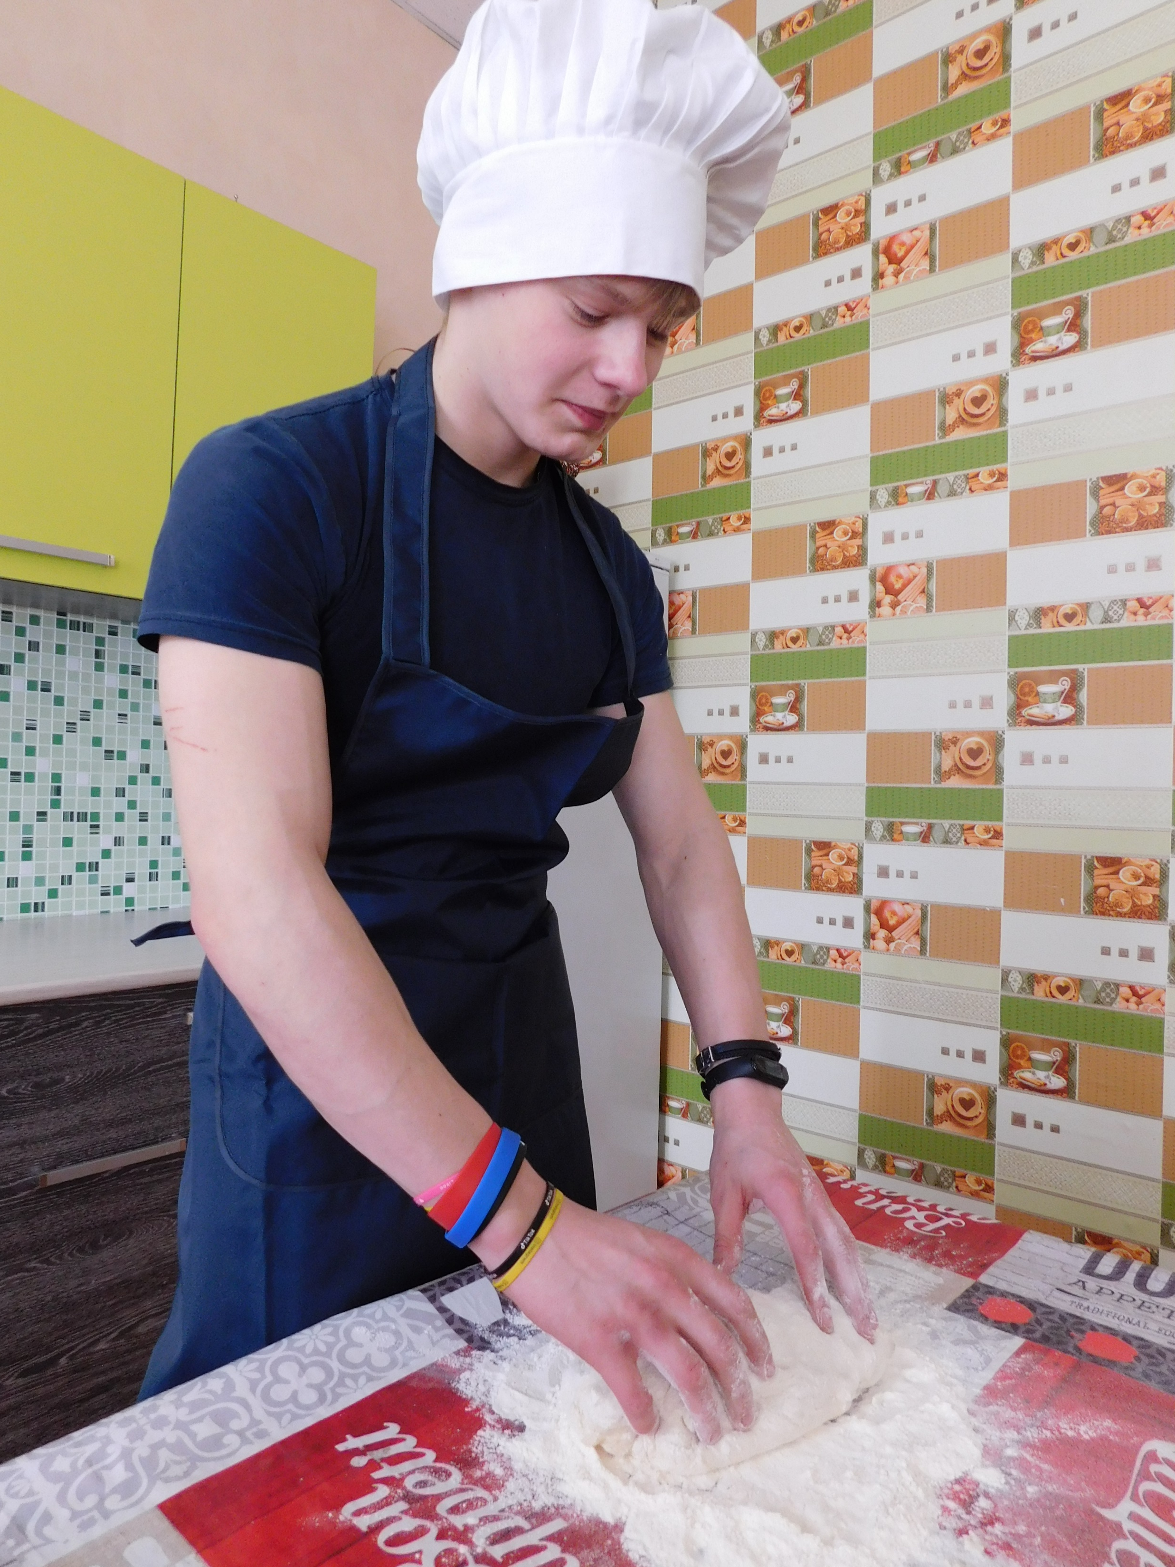
Блюдо № 4
«Пампушки»

Slide 11
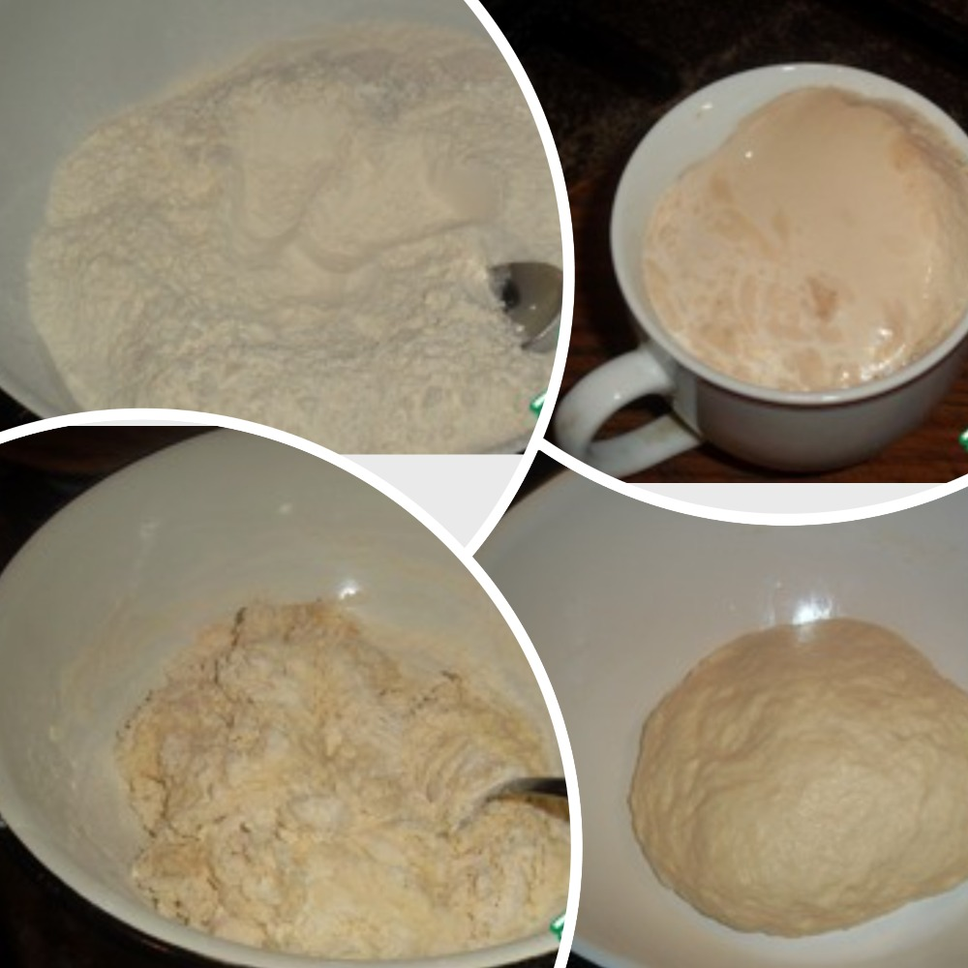
1 2
3 4
Блюдо № 4
«Пампушки»
Для приготовления нам понадобится:
Кефир(100 гр.)5,8 руб., сахар(10гр.)0,85 руб., сода(1гр.)0,04 руб., мука(200 гр.) 10 руб., соль(2 гр.) 0,03 руб.,
растительное масло(30 гр.)5,1 руб.
Способ приготовления:
Муку просеять в большую миску. Добавить сахар, соль и соду. В середине сделать углубление.
Постепенно влить кефир. Перемешать. Взять растительное масло. Немного вылить на руку, вымешивать тесто рукой.
Как только почувствовали, что липнет к пальцам – добавляем еще муки. Формируем шарики.
Миску накрыть полотенцем или тканевой салфеткой и отправить в тепло на 30 мин.
Поместить шарики в форму. Отправить форму в прогретую до 210 духовку на 25...30 минут.
Готовность проверяем зубочисткой: если воткнули и сухая – пора пампушки вынимать.
Итого потрачено: 21рубль 82 копейки.

Slide 12


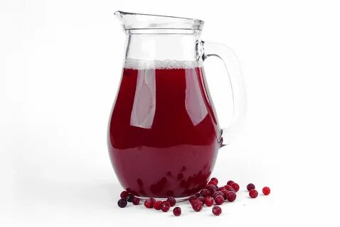
Блюдо № 5
Морс
«Лунная соната»

Slide 13
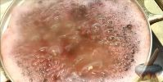




Блюдо № 5
Морс
«Лунная соната»
Для приготовления нам понадобится:
Замороженные ягоды(черная, красная смородина)(20 гр.)-5,05 руб., сахарный песок(10 гр.)-6,50 руб., вода.
Способ приготовления:
Смородину тщательно промыть. Ягоды высыпать в кипящую воду. Снять с огня, остудить до температуры 50 градусов. Всыпать сахар, перемешать. Процедить через сито. Остудить в холодильнике.
Приятного аппетита!
Итог потрачено:11 руб 55 копеек.

Slide 14

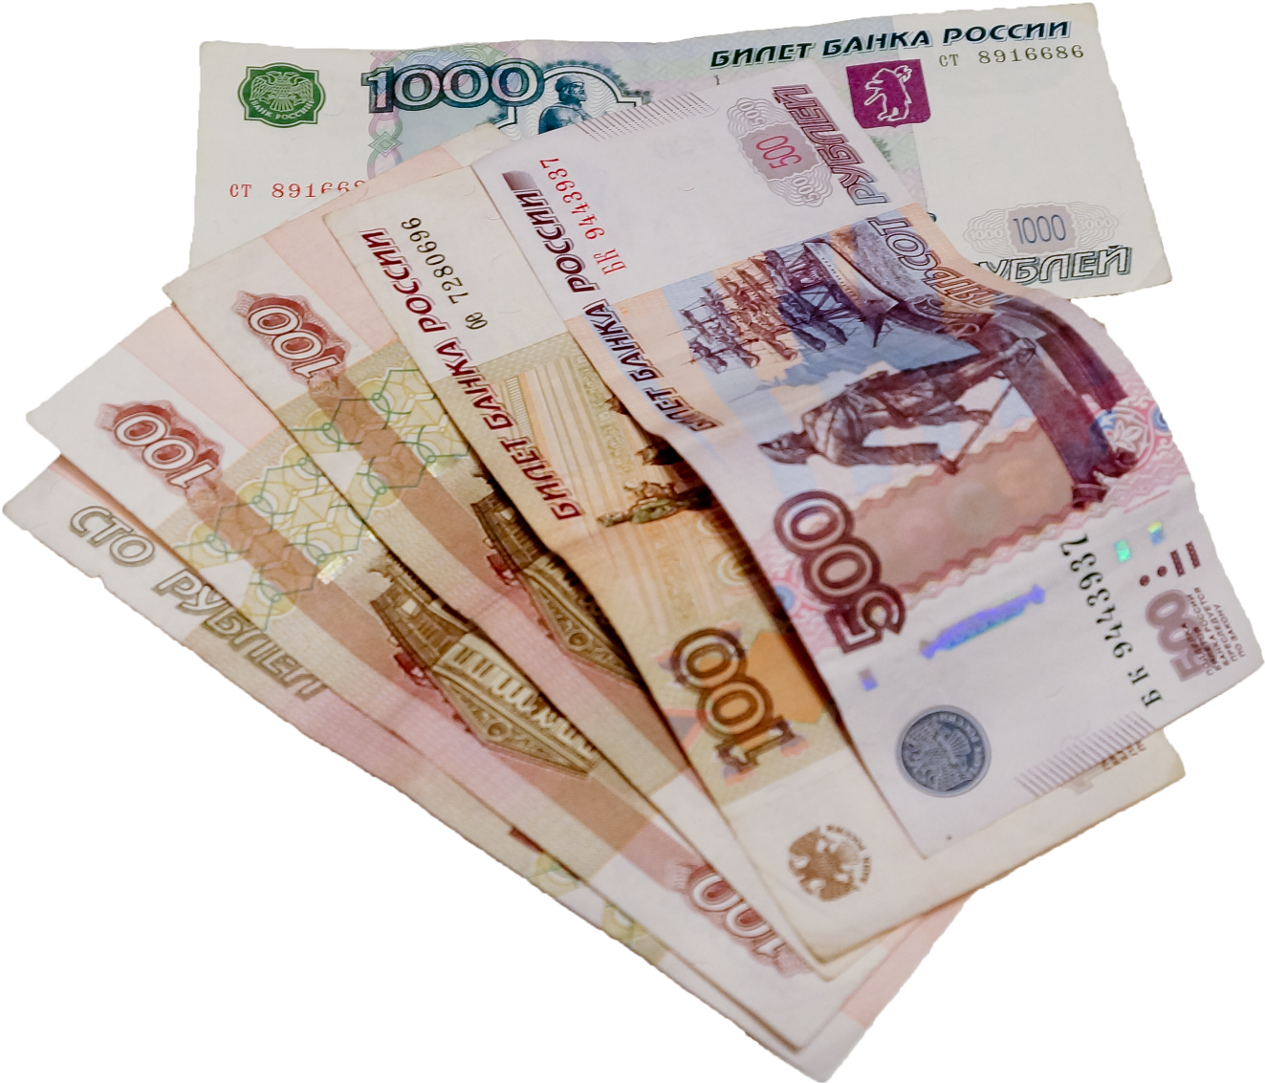
5 Блюд
Расход составил:
122 рубля
76 копеек

Slide 15
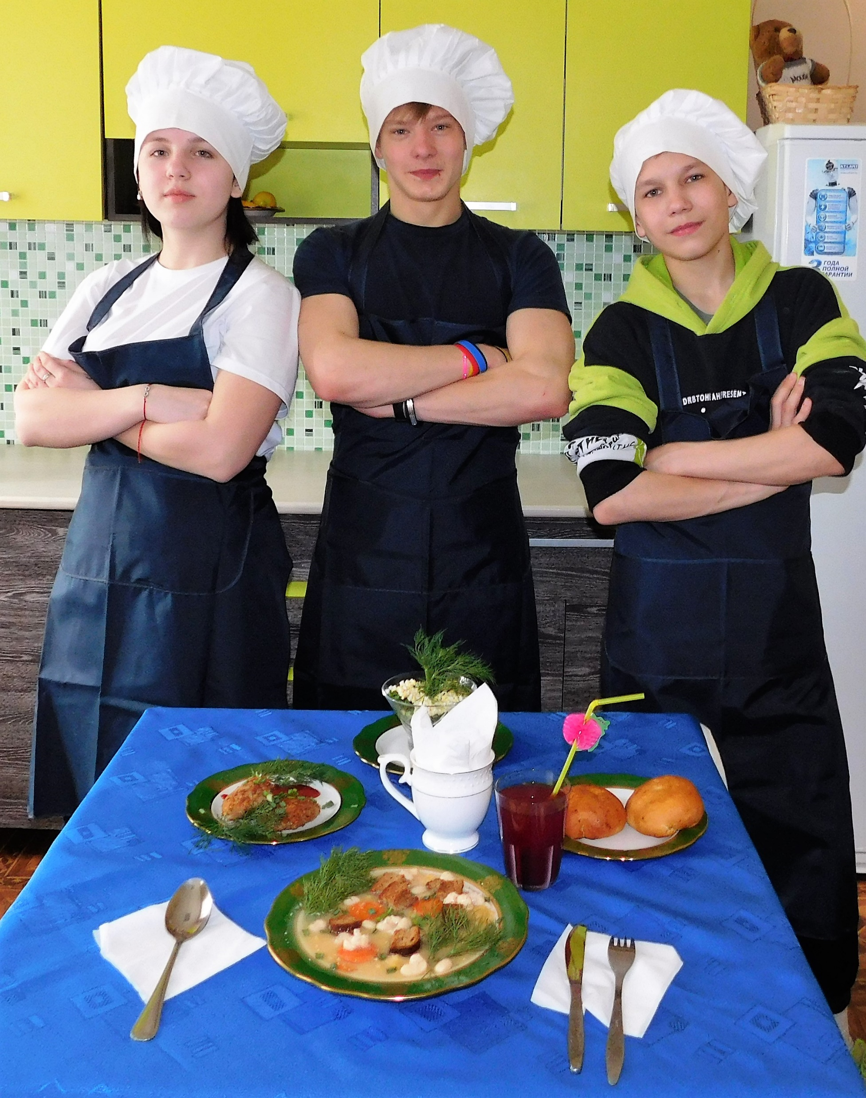
Пальчики оближешь!

Slide 16
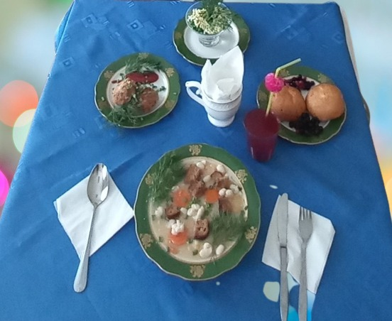
1
3
1. Салат «Веснянка»
2. Суп-пюре «Белиссимо»
3. «Гречаники с томатным соусом».
4. «Пампушки»
5. Морс «Лунная соната»
4
5
2

Slide 17


